Slide 1
Chemie jako věda, bezpečnost práce v laboratoři,
laboratorní pracovní řád
PaedDr. Ivana Töpferová
Střední průmyslová škola, Mladá Boleslav, Havlíčkova 456
CZ.1.07/1.5.00/34.0861
MODERNIZACE VÝUKY

Slide 2
Anotace: výuková prezentace pro úvodní hodinu chemie na střední průmyslové škole v prvním ročníku studia
Předmět: chemie
Ročník: I. ročník SŠ
Tematický celek: obecná chemie
Klíčová slova: chemie, věda, obory, chemická laboratoř, zásady bezpečnosti práce
Forma: vysvětlování a demonstrace
Datum vytvoření: 9. 10. 2012

Slide 3
CHEMIE
přírodní experimentální věda
o složení a vlastnostech látek
a o jejich přeměnách na jiné látky

Slide 4
přírodní experimentální věda
o složení a vlastnostech látek
a o jejich přeměnách na jiné látky

Slide 5
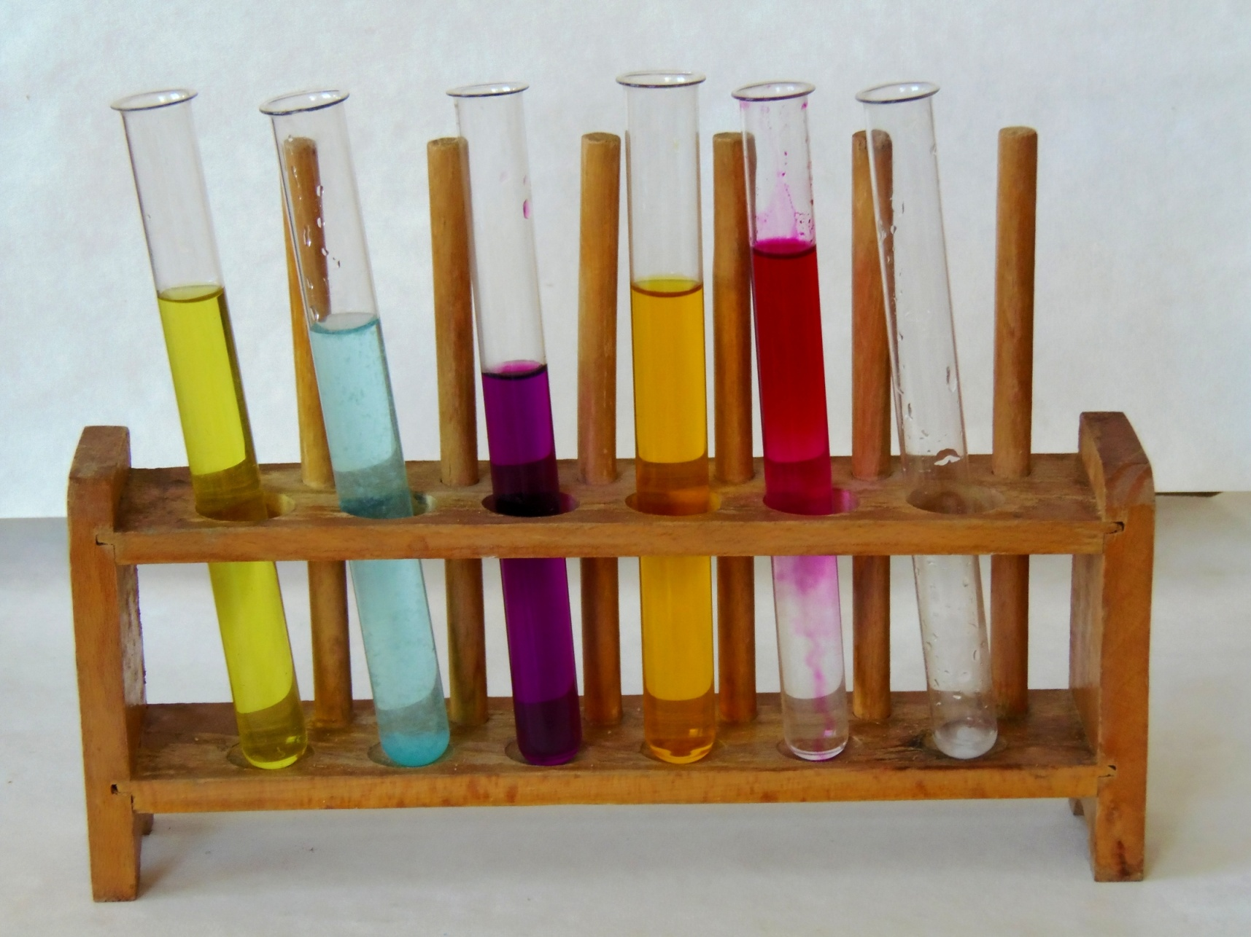
Obr. 1 Ilustrační foto

Slide 6
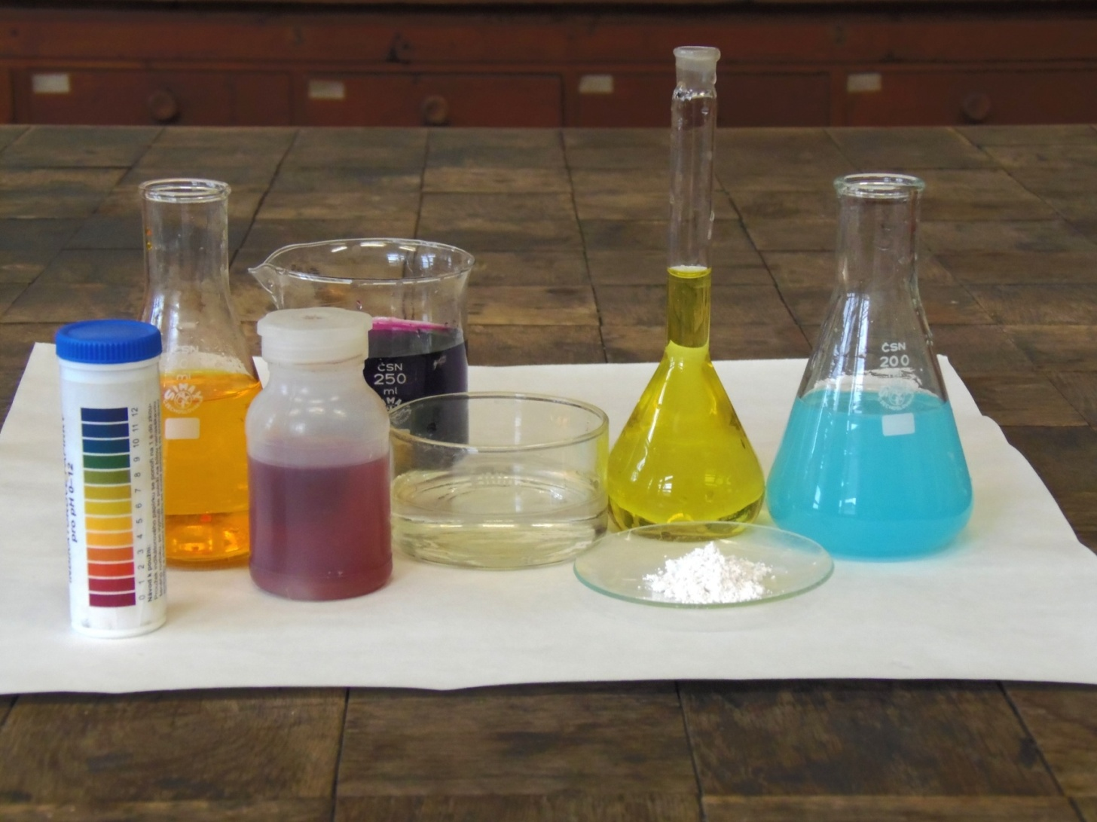
Uveďte příklady využití chemie v různých situacích
v denním životě.
Uveďte příklady zneužití chemie.
Obr. 2 Ilustrační foto

Slide 7
Obory chemie
s chemií se můžete setkat téměř ve všech oborech lidské činnosti, každý den, pomáhá rozvoji společnosti ...
rozčleňte chemii do chemických oborů (disciplín):
obecná chemie
anorganická chemie
organická chemie
fyzikální chemie
analytická chemie
makromolekulární chemie
potravinářská chemie
petrochemie ......

Slide 8
Ukázka laboratoře chemie
Obr. 3 Laboratoř chemie v SPŠ

Slide 9
Ukázka laboratoře chemie
Obr. 4 Laboratoř analytické chemie

Slide 10
LABORATORNÍ ŘÁD (1)
1/ Do laboratoře vstupujte jen se souhlasem učitele a pracujte v ní ve vhodném pracovním oděvu a s vhodně upravenými vlasy (dlouhé vlasy sepnuty).
2/ Do laboratoře noste jen pomůcky požadované učitelem pro dané cvičení.
3/ V laboratoři udržujte pořádek a čistotu. Nejezte a nepijte! Nekuřte!
4/ Dodržujte pokyny učitele při práci s žíravinami, hořlavinami, jedovatými látkami a přístroji.
5/ Práce provádějte přesně podle návodu, používejte jen pomůcky a označené chemikálie, které byly určeny. Případné použití dalších chemikálií nebo pomůcek musí být odsouhlaseno učitelem.

Slide 11
LABORATORNÍ ŘÁD (2)
6/ Po ukončení práce umyjte a ukliďte použité nádoby. Odpadky odkládejte pouze na místa k tomu určená. Zbytky chemikálií nalijte do určených nádob nebo vraťte učiteli.
7/ Po skončení práce zkontrolujte, zda jsou na vašem pracovním místě uzavřeny přívody plynu, vody a elektřiny. Laboratoř opusťte po řádném předání pracoviště učiteli.
8/ V případě poranění v laboratoři vše ihned nahlaste učiteli a proveďte první pomoc.
9/ Pro případ požáru se seznamte s umístěním a způsobem použití hasících přístrojů.

Slide 12
CHEMIE – zásady bezpečnosti práce (1)
Všem nehodám v laboratoři předcházejte odborným a bezpečným postupem při pokusech.
Používejte ochranné pomůcky – plášť, rukavice, ochranný štít.
Používejte pouze označené chemikálie.
Chemikálie neochutnávejte, opatrně čichejte k těkavým látkám.
Správně řeďte kyseliny a zásady - lijte je nebo sypte do vody, manipulujte s nimi opatrně, aby nedošlo k poleptání.

Slide 13
CHEMIE – zásady bezpečnosti práce (2)
Při práci s otevřeným ohněm pracujte opatrně, snažte se zabránit utajenému varu, v blízkosti plamene nepracujte s hořlavými látkami, při zahřívání zkumavky ji držte tak, aby při případném vystříknutí obsahu nebyl nikdo ohrožen.
Při sestavování aparatur postupujte velmi opatrně.
Před prací s elektrickými spotřebiči si vždy osušte ruce, při jakékoliv závadě spotřebič vypněte a poruchu ohlaste.
V laboratoři je zakázáno kouřit, jíst a pít!

Slide 14
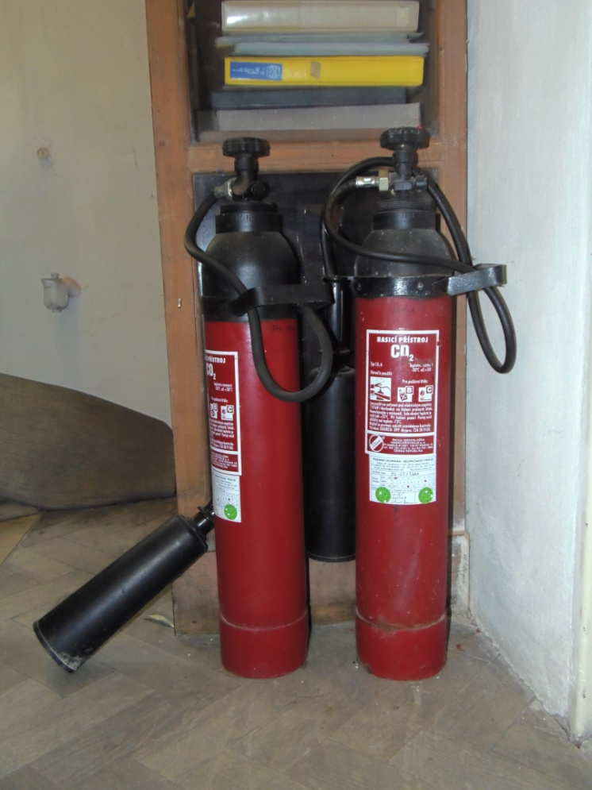
Důležitá telefonní čísla:
Integrovaný záchranný systém: 112
Policie ČR: 158
Hasiči: 150
Záchranná služba: 155
Městská policie: 156
Obr. 5 Hasicí přístroj

Slide 15
Seznam obrázků:
Obr. 1, 2, 3, 5 foto: Ivana Töpferová
Obr. 4 Laboratoř analytické chemie. Zdroj: Wikimedia [online]. 20.3.2009 [vid. 25.9.2012]. Dostupné z: http://commons.wikimedia.org/wiki/File:Chemistry_Laboratory_-_Bench.jpg?uselang=cs, CC-BY-SA

Slide 16
Použité zdroje:
Laboratorní řád a zásady bezpečnosti práce a první pomoci, SPŠ Mladá Boleslav, 3.9.2007
MACH, J., PLUCKOVÁ, I., ŠIBOR, J. Chemie pro 8. ročník. Úvod do obecné a anorganické chemie. Brno: NOVÁ ŠKOLA, s.r.o., 2010. ISBN 978-80-7289-133-7.

